Slide 1
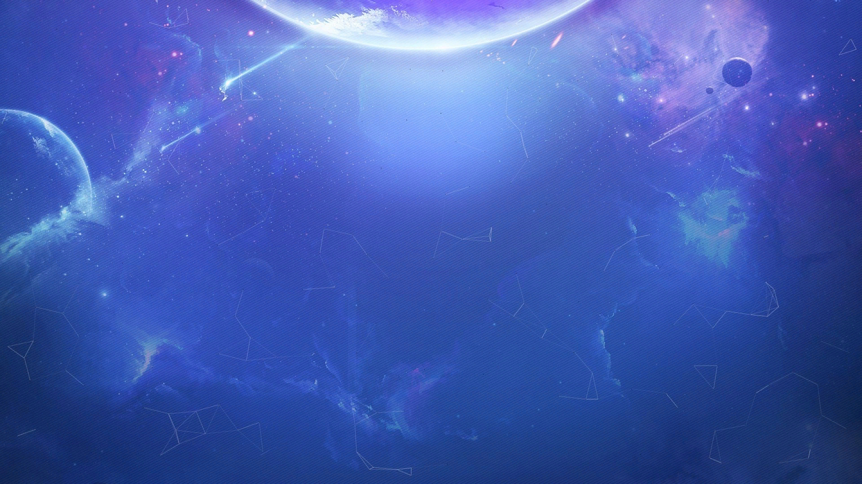
Подготовили воспитанники:
СП детский сад «Светлячок» ГБОУ СОШ №1 им. И.М. Кузнецова
с.Большая Черниговка
«Автофест 2+»
Участники:
Болотова Алиса
Шабанова Лада
под руководством:
Ивановой Юлии Викторовны

Slide 2

Подготовили воспитанники:
СП детский сад «Светлячок» ГБОУ СОШ №1 им. И.М. Кузнецова
с.Большая Черниговка
Номинация:
«Мобильность проекта в автомобиле»
Участники:
Болотова Алиса
Шабанова Лада
под руководством:
Ивановой Юлии Викторовны

Slide 3
Актуальность
Пояснительная записка
Мы живем в эпоху активной информатизации, компьютеризации и роботостроения. Этот процесс идет такими «семимильными шагами», что современное общество испытывает острую потребность в квалифицированных специалистах, обладающих высокими интеллектуальными возможностями. Поэтому столь важно, начиная уже с дошкольного возраста формировать и развивать техническую пытливость мышления, аналитический ум, а также качества личности, обозначенные федеральными государственными образовательными стандартами. Эти задачи в нашем ДОУ решаются посредством организации для старших дошкольников занятий по робототехнике, которая позволяет уже в этом возрасте знакомить детей с основами строения технических объектов.

Slide 4
Через проектную деятельность ребята знакомятся с инженерными профессиями, техническими производствами, различными видами техники. Игры с исследовательской и экспериментальной деятельностью, предоставляют возможность дошкольнику экспериментировать и созидать свой собственный мир.

Slide 5
Идея и общее содержание проекта
При выборе темы проекта мы опирались на тот технологический процесс, который видели сами. Это долгая, рутинная работа, требующая от человека постоянной концентрации, наличия многолетнего профессионального опыта. В России профессия «автомеханик» возникла очень давно. Уже тогда к её представителям предъявлялись высокие требования. Механик и электромеханик машин должен обладать техническими знаниями, ответственностью. Механик несет огромную ответственность за исправность автомобиля. Как здорово, если бы такую работу выполняли интеллектуальные роботы, а человек лишь наблюдал за этим процессом. В своем проекте мы решили продемонстрировать современные технологии автостанции и представить транспорт будущего. И тогда мы решили придумать и построить свою автомастерскую.

Slide 6
У нас возникли вопросы!
Какие профессии понадобятся?
Какой понадобится конструктор для сборки?
Чтобы ответить на вопросы мы составили список источников из которых можно пополнить свои знания.
1.Экскурсия в автостанцию технического обслуживания.
2.Рассказать друг другу что нам известно о автомастерской.
3. Спросить у взрослых людей.
4. Обратиться к компьютеру.
5. Посмотреть энциклопедии.
6. Посмотреть специальные передачи.

Slide 7
.
Цель проекта: приобщение детей дошкольного возраста к техническому творчеству через работу над проектом «Мобильность проекта в автомобиле».

Slide 8
.
Задачи:
- Расширить представления детей о профессиях: инженер, механик, слесарь, автоэлектрик;
- Способствовать овладению необходимыми знаниями, умения навыками и сборки моделей из робототехнических конструкторов LEGOWEDO, MAKERZOID, «Знаток», Duplo овладению техникой чтения элементарных схем; - Cпособствовать изучению детьми процесса передачи движения при помощи вала, шестерёнок, колёс, зубчатой передачи;
- Обучение основам программирования;
- Содействовать формированию умения составлять план действий и применять решения практических задач, осуществлять анализ и оценку проделанной работы;
-Воспитание интереса к поисковой деятельности, стремления разрабатывать необычные варианты решения задач;

Slide 9
- Развивать умение излагать мысли в четкой логической последовательности, отстаивать свою точку зрения, анализировать ситуацию и самостоятельно находить ответы путем логических рассуждений;
- Способствовать развитию коммуникативной компетентности на основе организации совместной, продуктивной деятельности.
- Установления взаимодействия с родителями детей, участвующих в проекте;

Slide 10
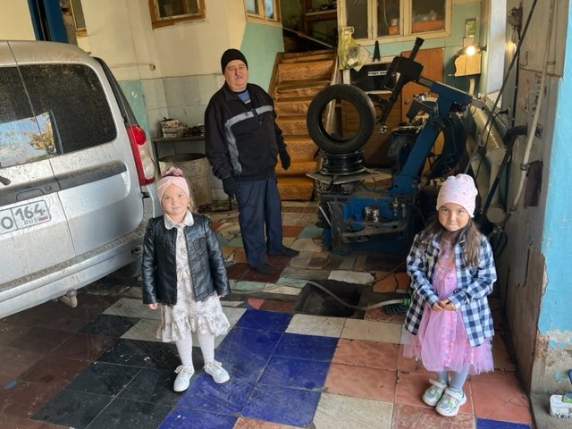
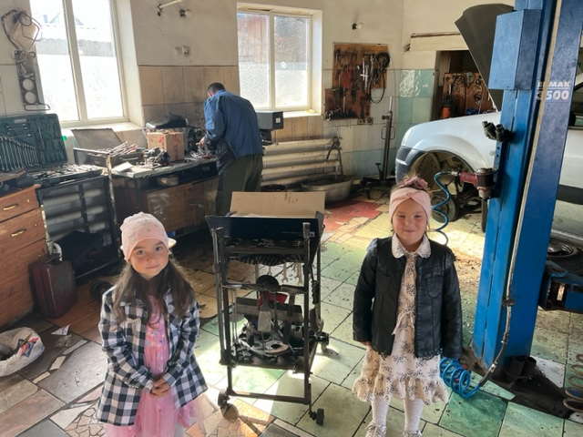
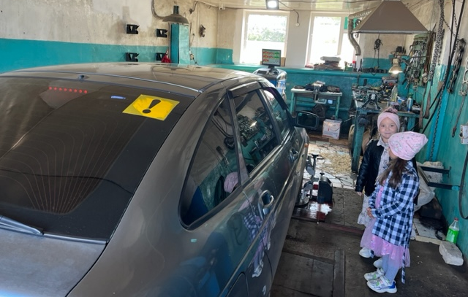
Для того чтобы поближе познакомиться с особенностями работы механика и автоэлектрика, мы поехали на экскурсию в автомастерскую.

Slide 11
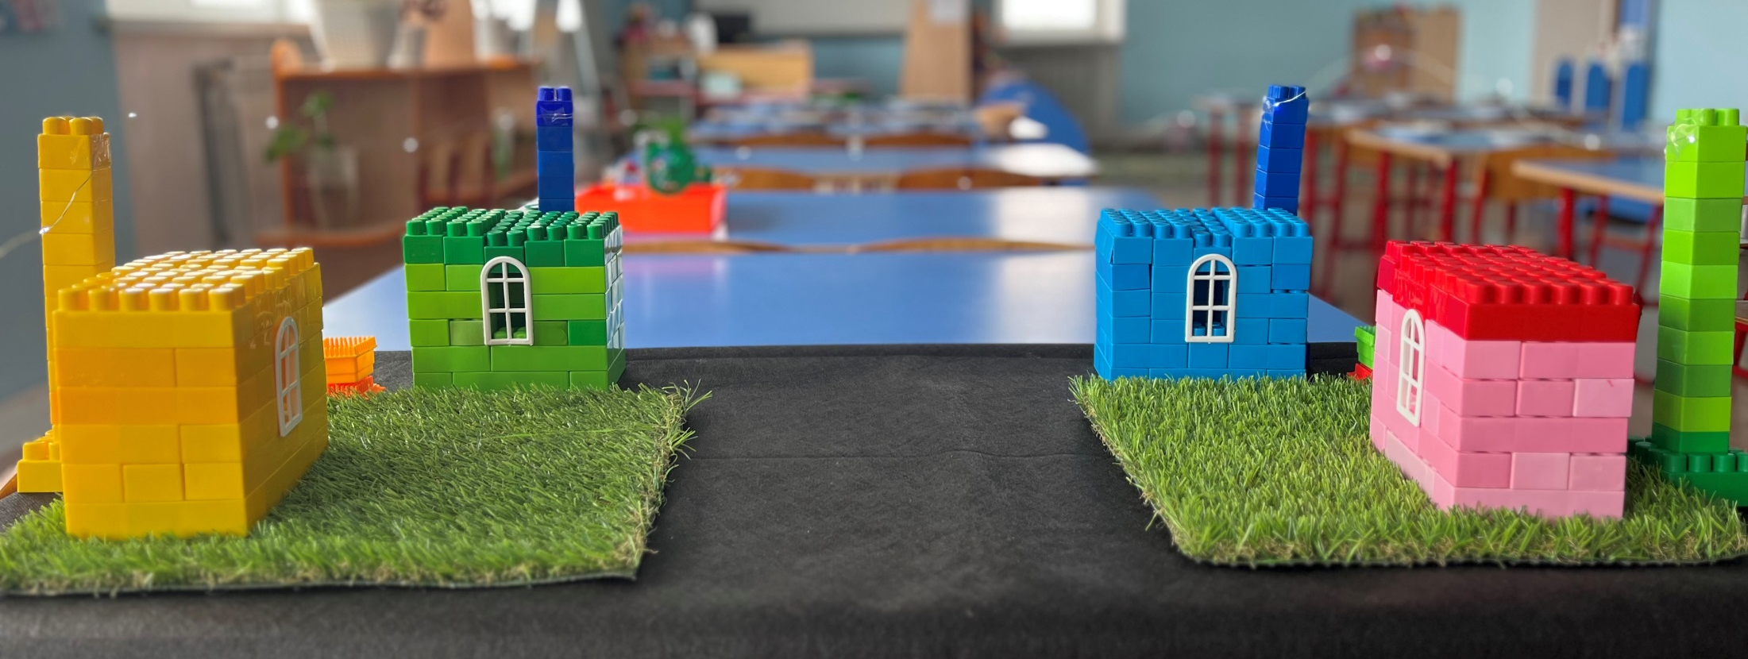
Для конструирования автомастерской нам понадобился конструктор Duplo. Мы поставили электрические столбы и протянули кабель из гирлянды.
Реализация проекта

Slide 12
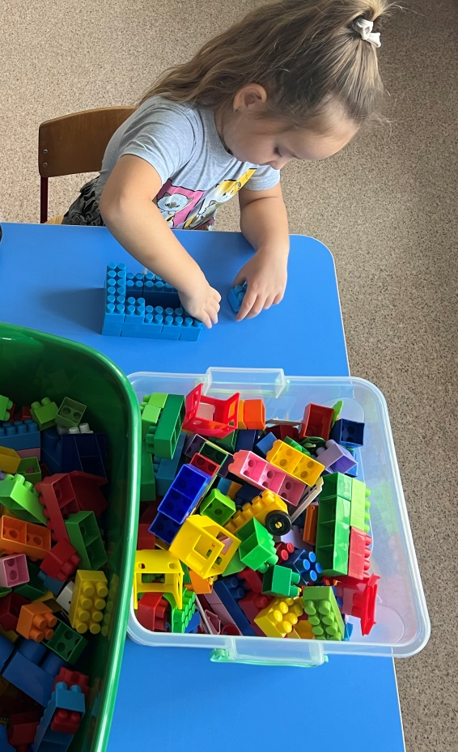
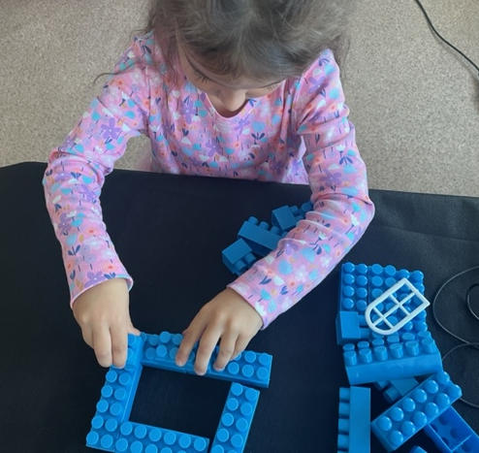
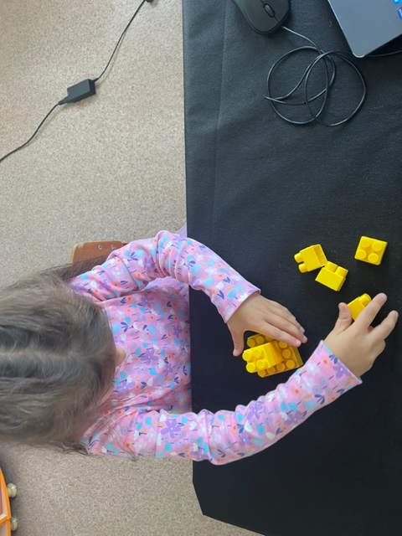
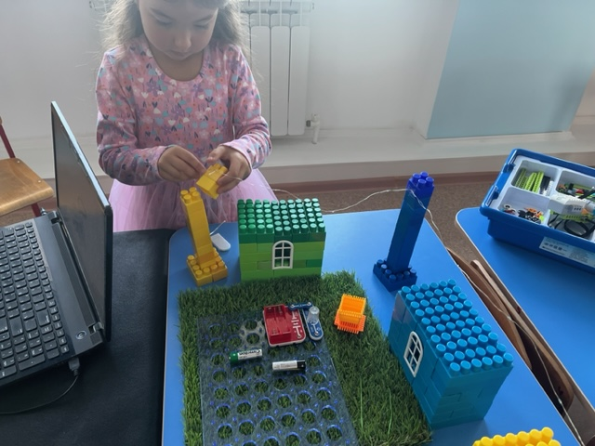

Slide 13
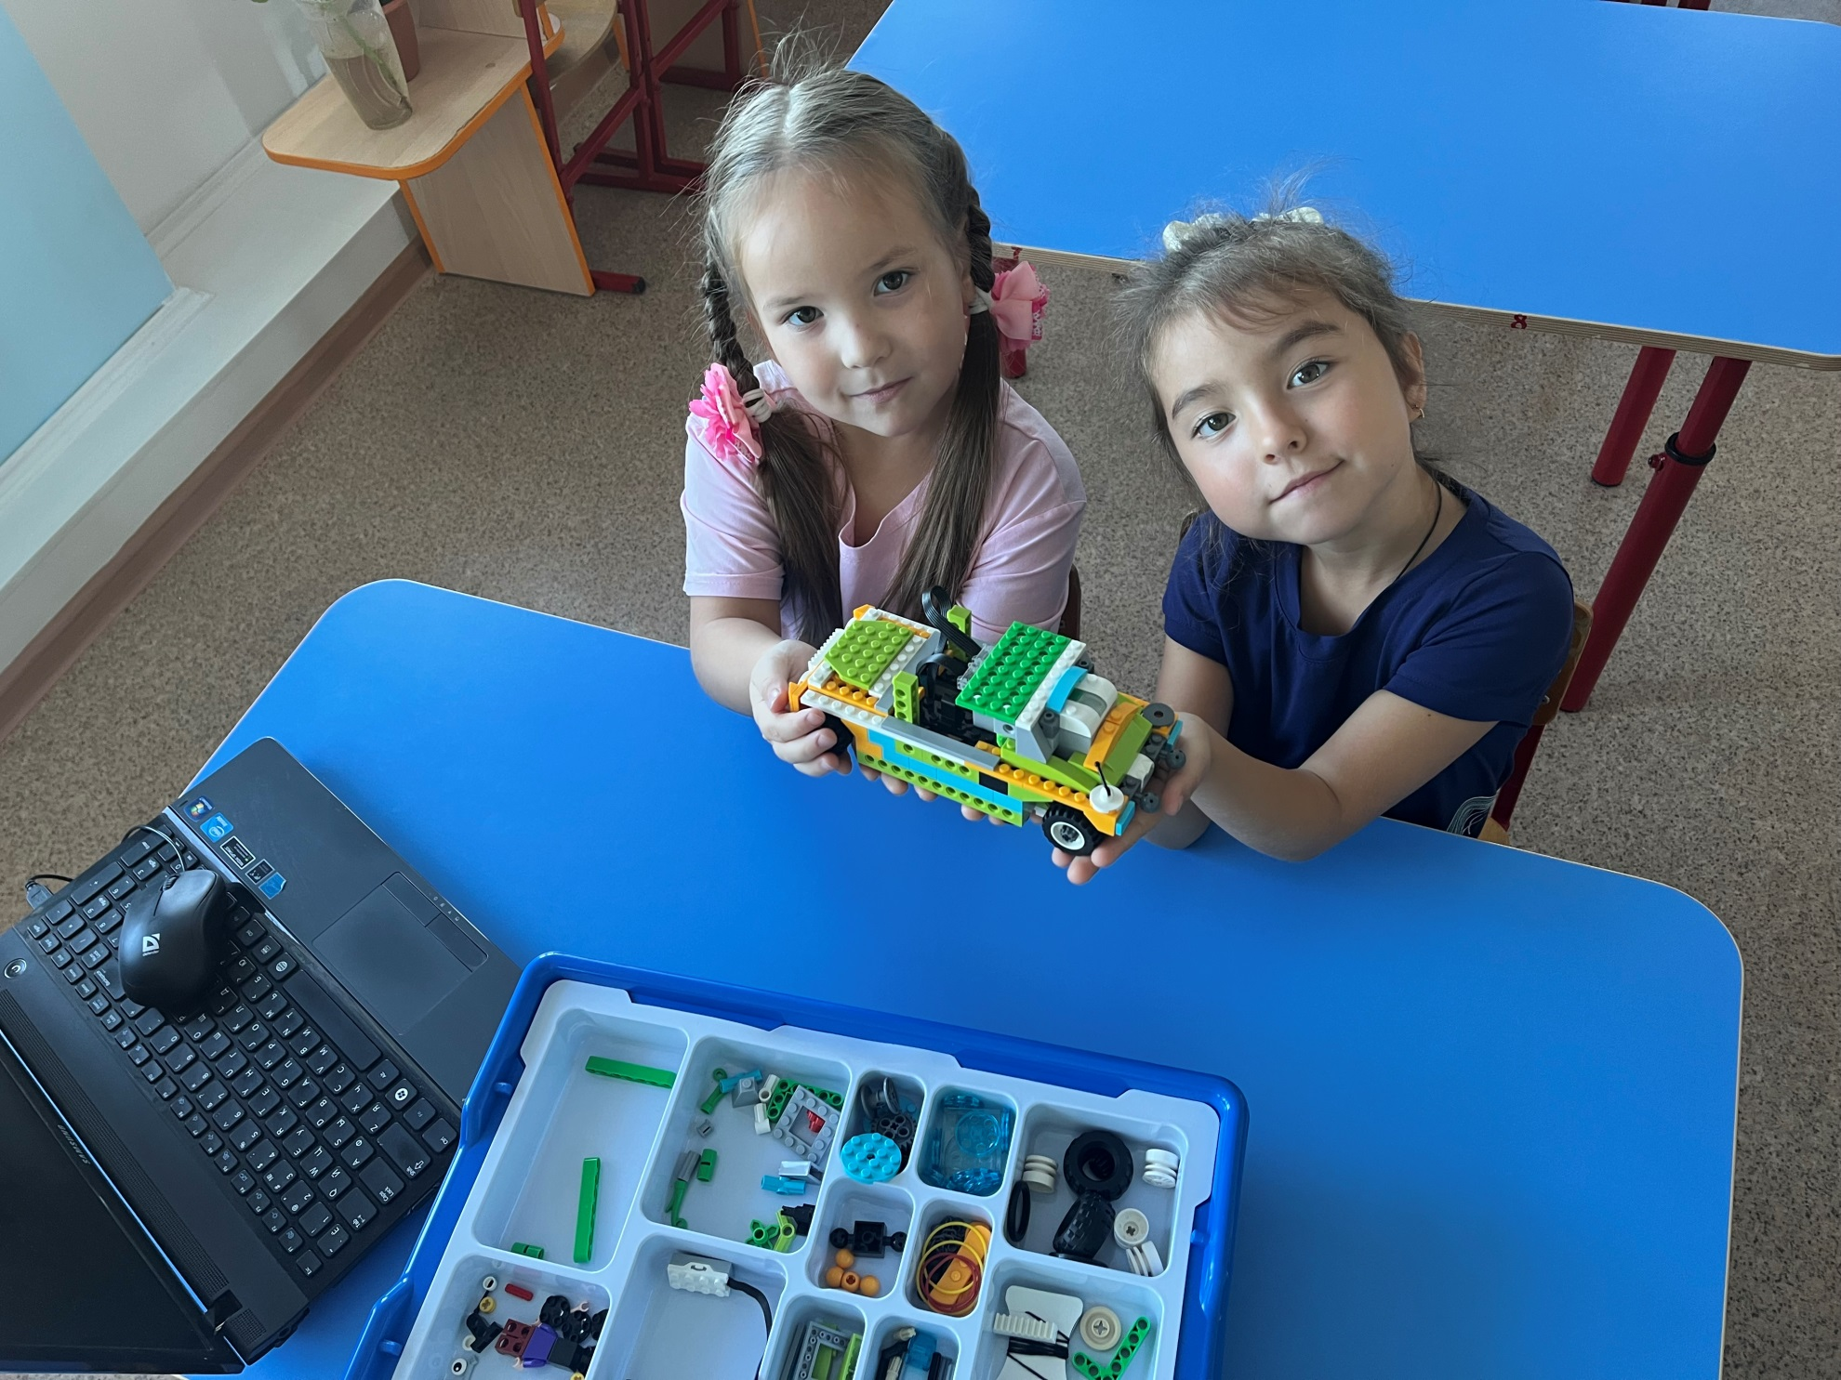
Конструирование машины

Slide 14
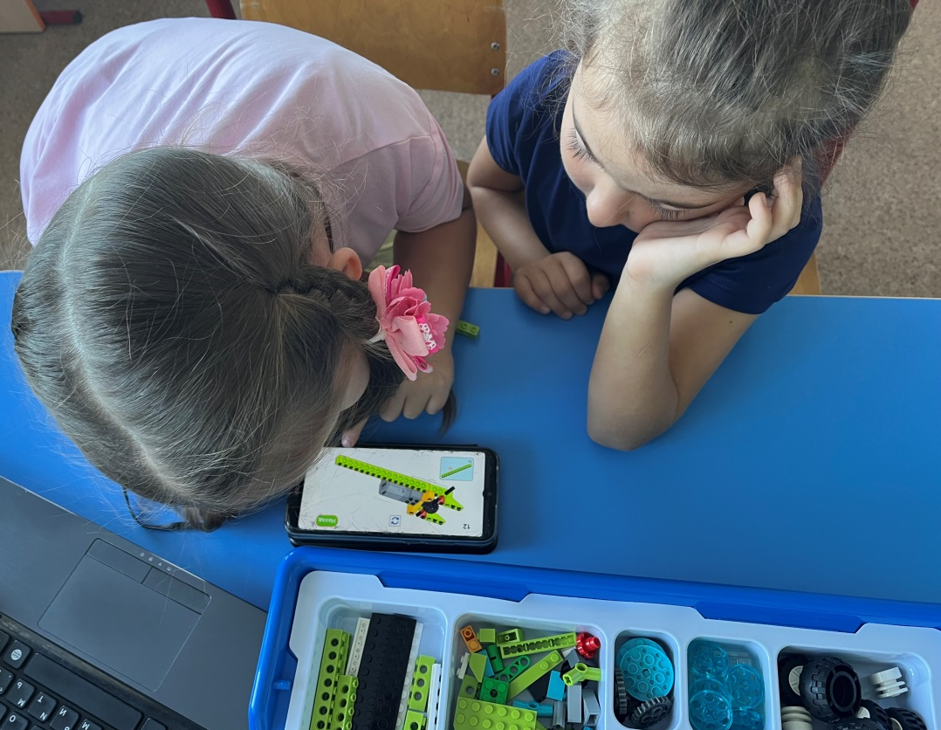
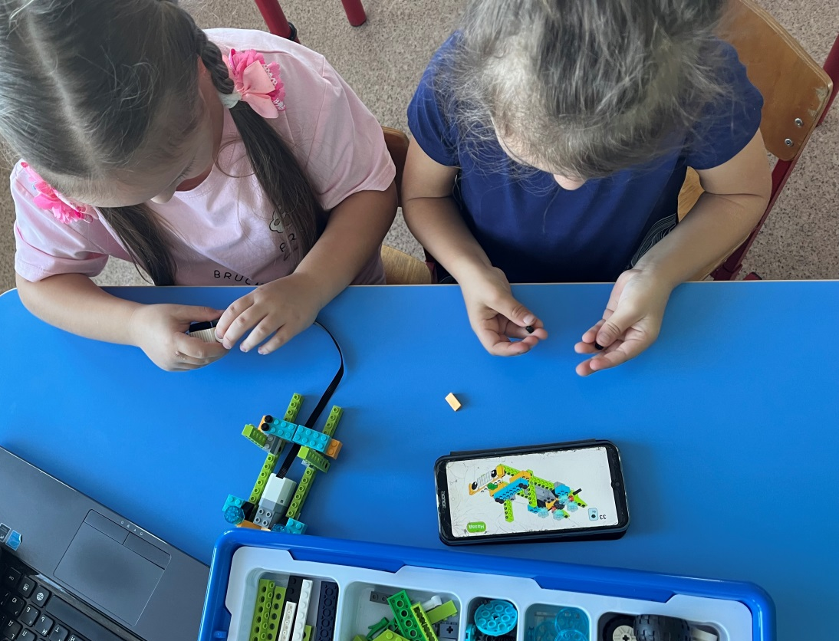
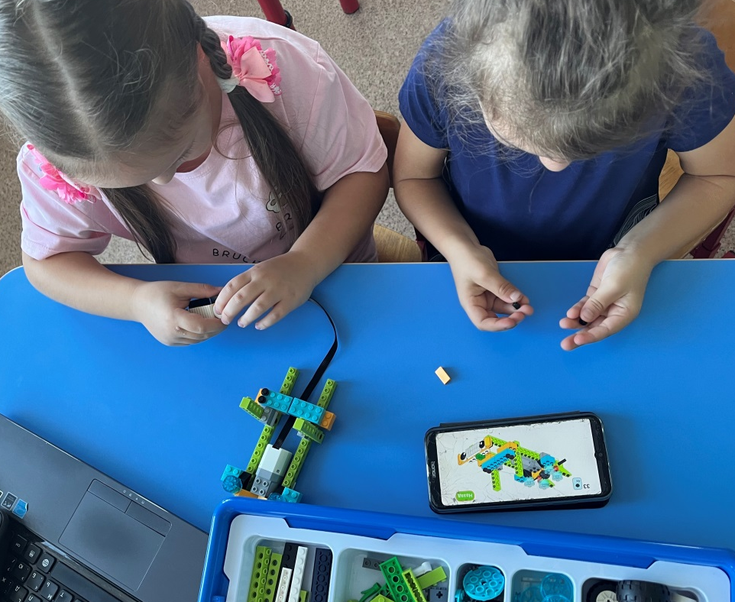

Slide 15
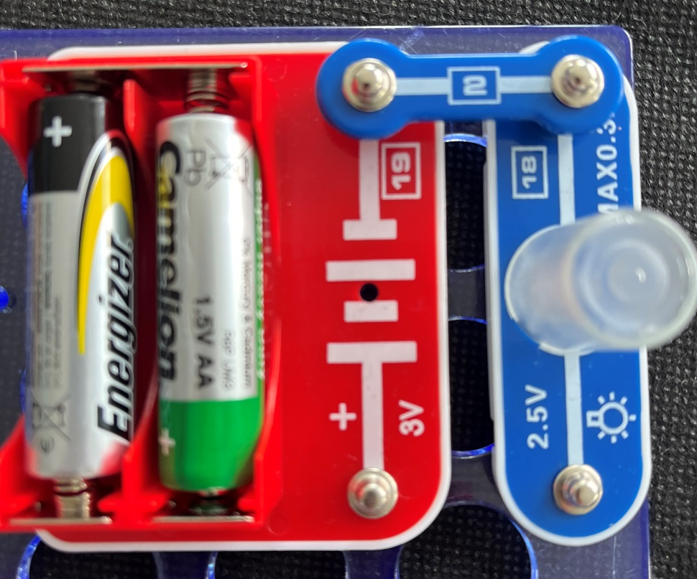
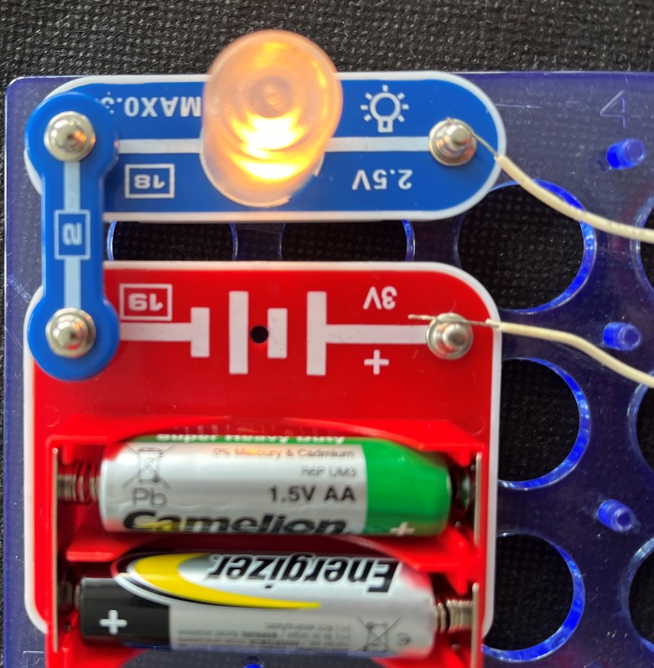
«Система определения тока»
С помощью электронной схемы мы собрали систему. На панель установили батарею, и выложили цепь из проводов с двумя, тремя и четырьмя соединительными клеммами, соединили их с интегральной схемой. Провод с пятью соединительными клеммами и интегральную схему соединили с сенсорной пластиной, далее подсоединили лампу, цепь замыкает выключатель. Сенсорная панель помогает определить наличие тока в машине. От панели мы вывели два провода, для определения тока. Когда тока нет гаснет, это сигнал, что необходимо машину проверить на наличие исправности.

Slide 16
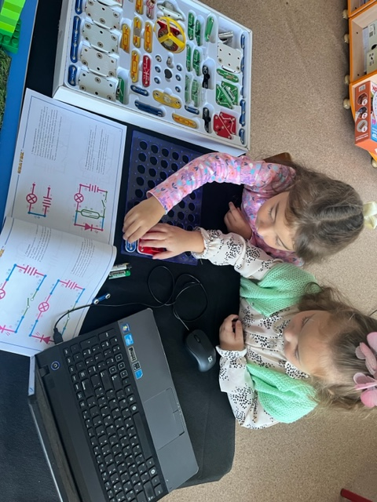
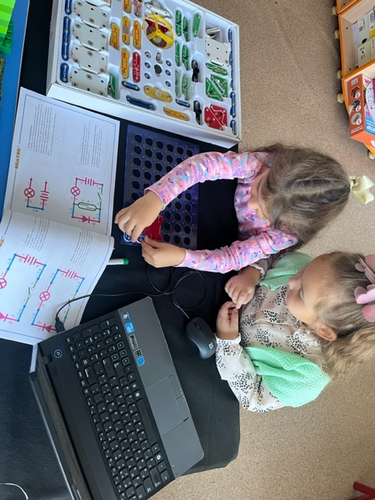
«Система определения тока»

Slide 17
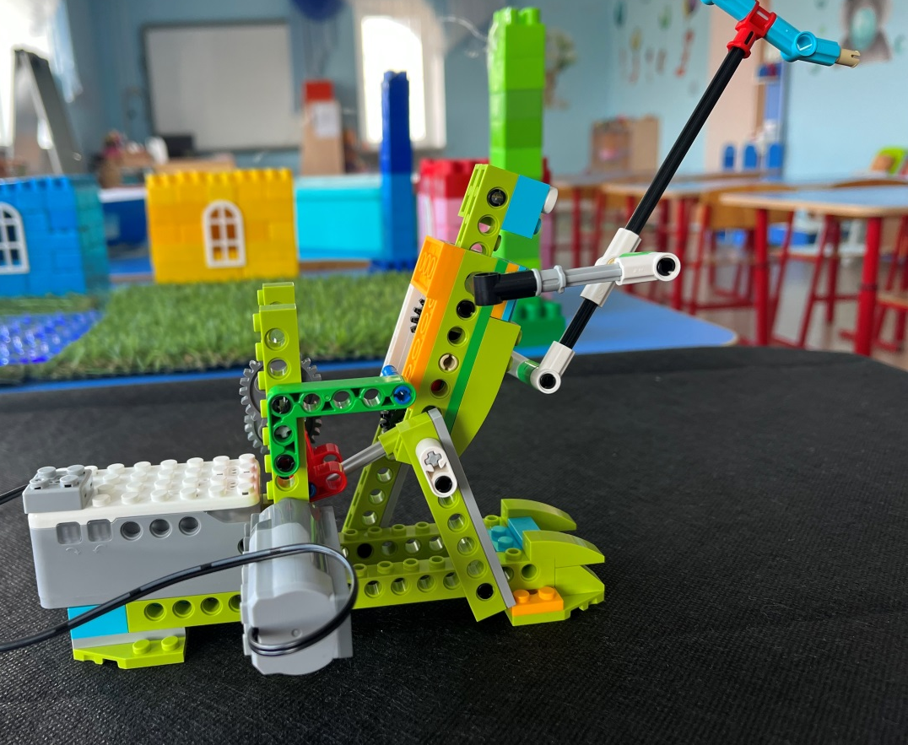
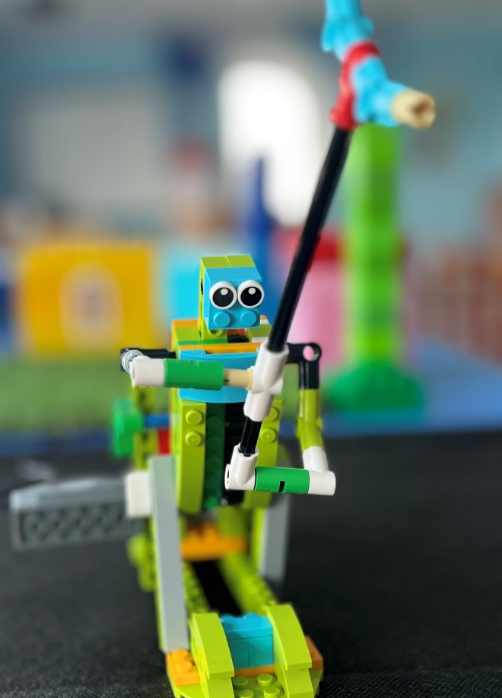
Робот «электромеханик» для устранения неполадок.
Цель проста: заменить человеческий труд, повысить эффективность. Роботизированные системы разделяют на автоматизированные системы и, собственно, роботов. Роботы – не требуют вмешательства или контроля человека. Мы начали строить по схеме робота. Колесо приводится в движение двигателем постоянного тока может запустить робота. Кабель предназначен для передачи сигналов между блоком центрального процессора и других блоков в цепи – наш робот запрограммирован. А двигаться он будет с помощью пульта.

Slide 18
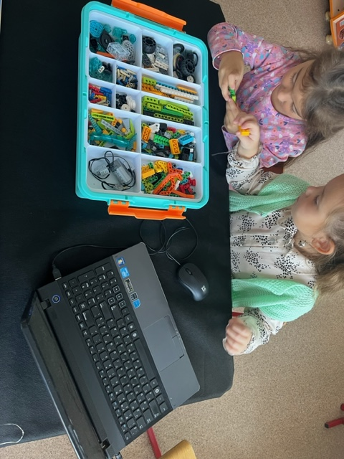
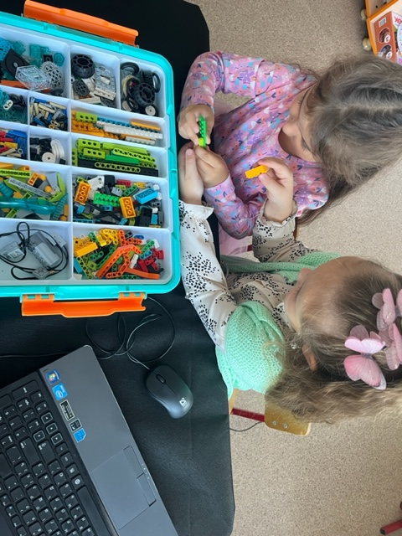
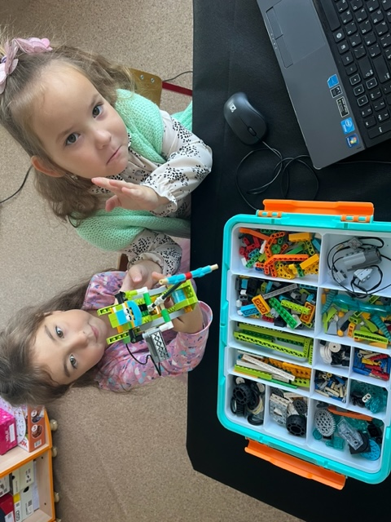

Slide 19
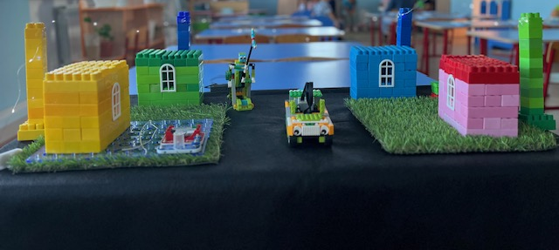
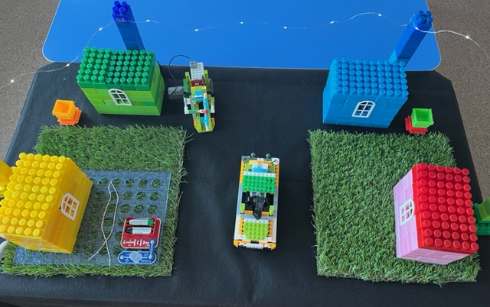

Slide 20
